Slide 1
БУЛАВА СВІТЛАНА ОЛЕКСАНДРІВНА
Вчитель початкових класів
(“старший вчитель”)
Голубівська ЗОШ
І-ІІІ ст.

Slide 2
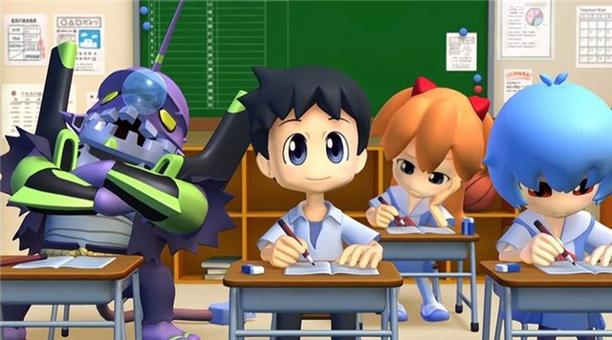
ФОРМИ ТА МЕТОДИ ПЕРЕВІРКИ ДОМАШНІХ ЗАВДАНЬ

Slide 3
Перевірка виконання учнями домашнього завдання - важливий і невід'ємний етап будь-якого уроку. Якщо перевірочна система не налагоджена, роль самостійної домашньої роботи учня практично знецінюється.

Slide 4
Перевірити домашнє завдання можна
провести фронтальне опитування в класі (опитування з місця)
викликати одного або декількох учнів до дошки і опитати по темі
вибіркова перевірка письмового завдання
виконати аналогічне завдання
використовувати індивідуальні картки
самоперевірка або взаємоперевірка письмового завдання

Slide 5
Оригінальні способи перевірки домашнього завдання
Дискусія
Для її проведення клас необхідно розбити на групи, кожна з яких виступатиме в захист своєї позиції або погляду на проблему. Одна точка зору може бути викладена в підручнику або довіднику, а інша, відмінна від неї, може належати комусь з учнів або учителеві. У дискусії важливі міркування і аргументи учнів, а результатом її стане глибше пізнання суті вивченого явища

Slide 6
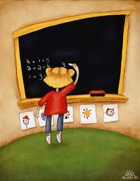
Тематичний кросворд
Учителеві необхідно скласти кросворд по відповідній темі і запропонувати розв’язати його учням. Особливо діти люблять інтерактивні кросворди, які можна розгадувати усім класом.

Slide 7
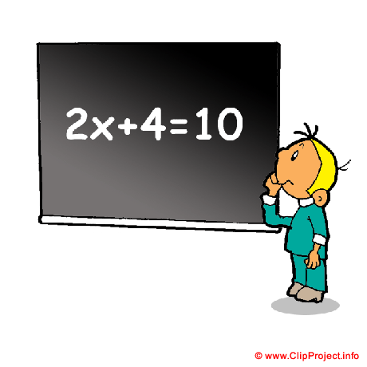
Короткі письмові відповіді
Замість усного опитування учитель просить відповідати на нескладні питання по темі письмово. При цьому відповідь повинна складатися з двох – трьох слів.

Slide 8
Опитування-світлофор
У нашому випадку світлофором виступає довга картонна смужка червоного кольору з одного боку і зеленого - з іншою. Звернена до вчителя зелена сторона свідчить про готовність учня до відповіді на поставлене питання ("Знаю"!), червона - про те, що учень не готовий відповісти ("Не знаю"!). Якщо на питання учень показує червону сторону, - це сигнал тривоги для учителя. Це двійка, яку учень сам собі поставив. Можна ставити і творчі питання, при цьому червоний сигнал означає "Не хочу відповідати"!, а зелений - "Хочу відповісти"!.

Slide 9
Солідарне опитування
Якщо учень біля дошки не може впоратися із завданням, необхідно звернутися за допомогою до класу. Хто хоче допомогти? З тих, хто бажає надати допомогу, педагог вибирає найбільш сильного учня і пропонує йому пошепки дати підказку товаришеві. Як варіант - учень сам вибирає того, чиєї допомоги він потребує, а учитель дає тренерові 10-15 хвилин на підготовку.

Slide 10
Опитувальний ланцюжок
Такий спосіб опитування рекомендується застосовувати для отримання розгорнутої і логічно зв'язної відповіді. При цьому один учень починає відповідь, учитель в будь-якому місці жестом перериває його і пропонує продовжити думку іншому учневі.

Slide 11
Гра "Малюємо відповідь"
Учителеві необхідно підготувати питання по пройденій темі, відповіді на які учні зможуть швидко і просто намалювати. Діти мають бути попереджені, що відповіді треба не озвучувати, а зображувати на папері.

Slide 12
Гра "Поплескаєм-потупцюєм"
Перевіряючи домашнє завдання, педагог ставить питання і пропонує варіанти відповідей до них. У разі правильної відповіді завдання дітей - поплескати в долоні, якщо ж відповідь невірна - потопати ніжками. Ця гра - прекрасна розминка і хороший спосіб зняти напругу в класі.

Slide 13
Гра
"Семицвіточка"
Педагогові необхідно заздалегідь підготувати паперові квіти із семикольоровими пелюстками по кількості команд. За правильну відповідь по пройденій темі команда отримує одну пелюстку. Грають до тих пір, поки одна з команд не збере квітку повністю.

Slide 14
Гра "Лови м'яч"
Гра проводиться в колі. Учитель ставить питання і підкидає м'яч. Учень, який його упіймав, дає відповідь.

Slide 15
Тихе опитування
Учитель неголосно розмовляє з одним або декількома учнями, а увесь клас виконує інше завдання.

Slide 16
Ступінь ефективності виконання домашнього завдання учнями багато в чому залежить від того, наскільки цікавою і різноманітною за формою і змістом буде його перевірка. Запропоновані способи перевірки самостійної домашньої роботи учнів для досягнення результату повинні застосовуватися педагогом систематично і комплексно.

